Slide 1

BMTAL AÇIK KAYNAK KODLU İŞLETİM SİSTEMLERİ DERSİ PERFORMANS ÖDEVİ
Sınıf: 11/a
İsim: Mahmut arda pala
Numara: 229
Konu: pardus’un kurulumu

Slide 2
Pardus Nedir ?
Pardus GNU/LİNUX çekirdeği kullanan yani tabanında bir LİNUX işletim
Sistemi yatan özelleştirilmiş Türk yapımı bir işletim sistemidir.
Bir Tübitak projesi olan pardus tamamen ücretsiz olup dileyen herkes
Bilgisayarında test edebilir. İşte bu sunumda Pardusun kurulumunu
Ele alacağız.

Slide 3
Pardus’un Kurulum Çeşitleri
Öncelikle Pardus ve diğer işletim sistemleri üç farklı çeşitte kurulabilir.
1 Sanal Makine: Bilgisayarınızda sanallaştırılmış bir işletim sistemi
Kullanabilirsiniz.
2 USB Boot: Bilgisayarınıza usb bellek takarak usb bellek üzerinden
Herhangi bir işletim sistemini kullanabilirsiniz ama bilgisayarınız üstündeki
Depolamadan (HDD/SSD) yararlanmak yerine usb belleğinizin depolama alanından yararlanırsınız.
3 UEFI Boot: Bilgisayarınızda şuanda da bir çok kişinin kullandığı gibi anakartın üzerine yazılmış
Olan işletim sistemidir. Kurulum USB’si hazırlayarak bilgisayarın BIOS’u (Basic Input/Output System) üzerine
Kurabilirsiniz siz her bilgisayarı açtığınızda ek bir işlem yapmadan karşınıza kurduğunuz işletim sistemi gelecektir.

Slide 4
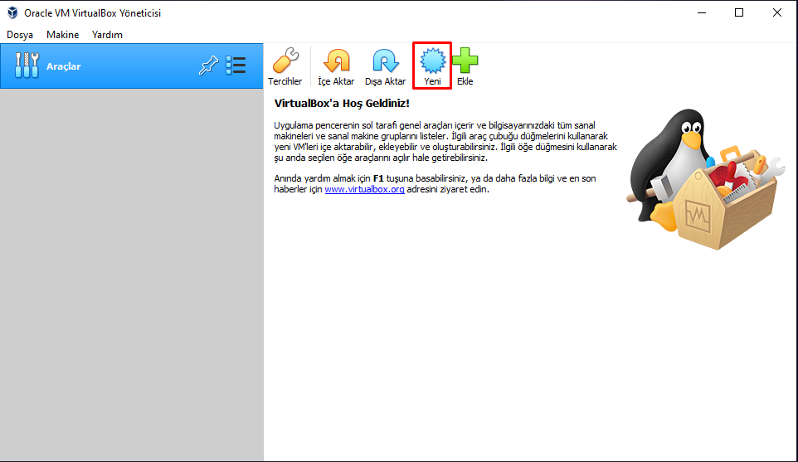
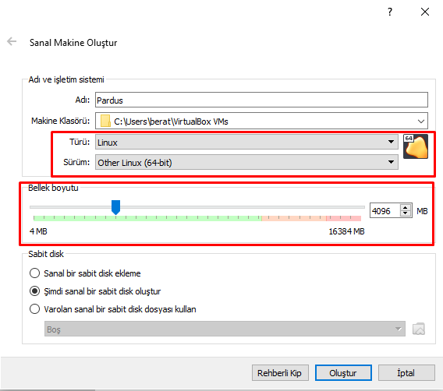
PArdus kurulumu
Öncelikle Pardus’u sanallaştırılmış şekilde kullanabilmek için Pardus iso dosyasını bu linkten indirmeliyiz. Şimdi ise bu iso dosyasını tanıtacağımız ve sanal bir şekilde kullanacağımız Virtual Box programını bu linkten indirelim.
Virtual Box programının arayüzünden ‘Yeni’ seçeneğine giriyoruz. (g1)
Karşımıza çıkan sekmeden Türü kısmını Linux seçiyoruz çünkü
Unutmayın ki Pardus bir Linux dağıtımıdır. Ardından Sürüm kısmından
Other Linux’u seçiyoruz burada Linux 2.2 veya Linux 2.4te seçebiliriz
Ama herhangi bir hatayla karşılaşmamak için ileriye dönük olarak
Other Linux seçiyoruz. (g2)

Slide 5
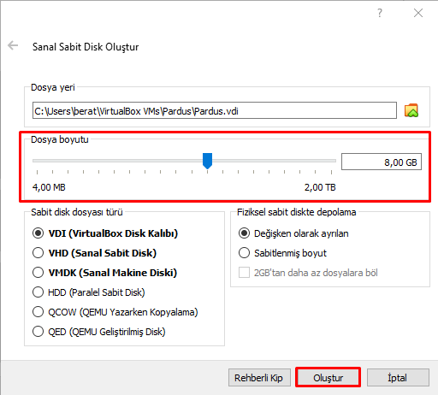
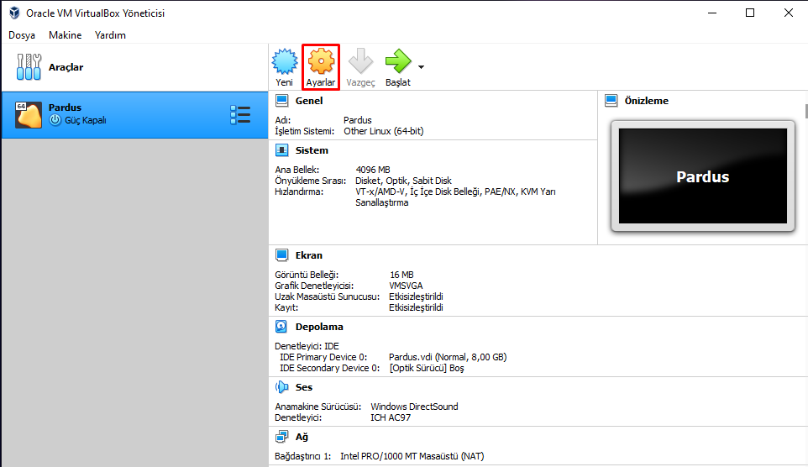
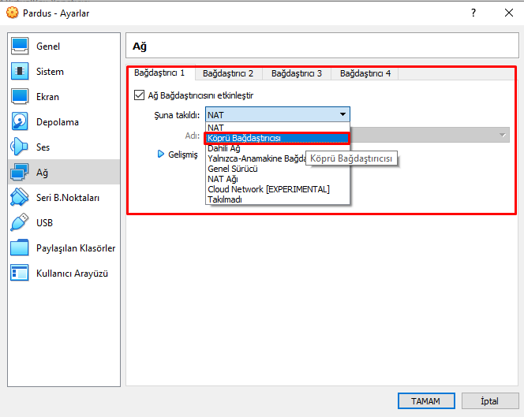
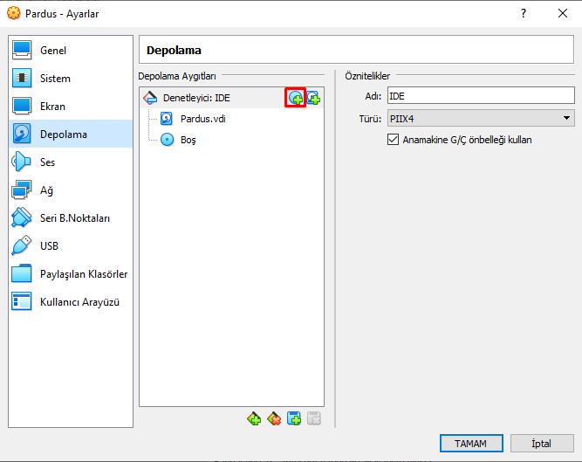
Buradaki dosya boyutu kısmı sanal makinemizin alanını
Belirlememiz için. (g3)
Oluştur dedikten sonra Virtual Box arayüzüne geri atacaktır ve biz buradan
Sanal makinemizi seçip Ayarlar diyoruz. (g4)
Ayarlar sekmesinden Ağ kısmına gelip bağdaştırıcıları Köprü Bağdaştırıcı
Olarak seçiyoruz ki internete bağlanırken herhangi bir sorun yaşamayalım. (g5)
Ardından yine Ayarlar kısmında olan Depolama yerine giriyoruz ve görselde
Belirttiğimiz alana tıklıyoruz. (g6)

Slide 6
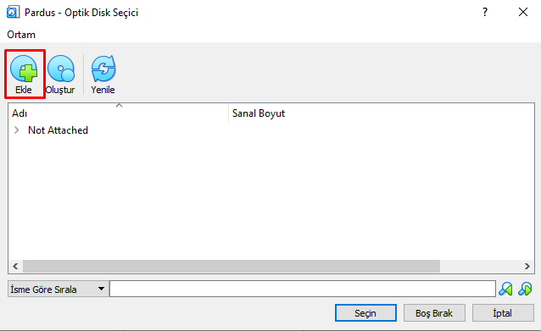
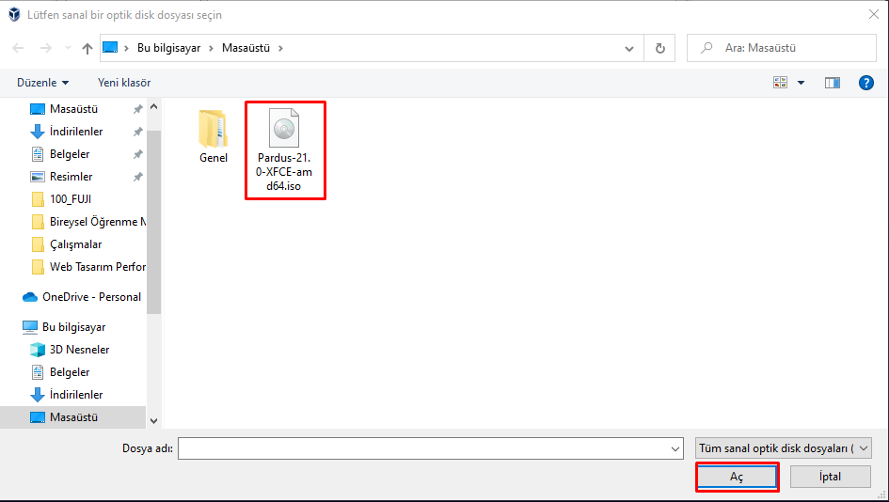
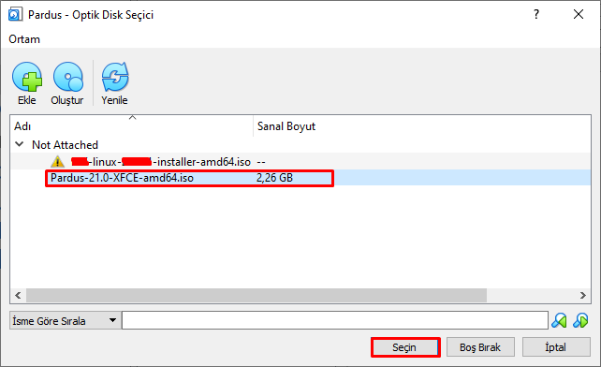
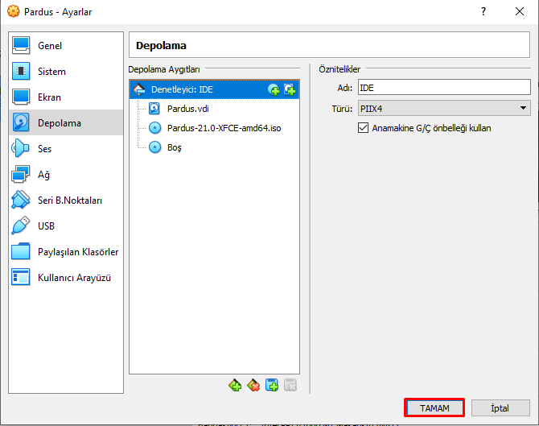
Ekle diyoruz ve indirdiğimiz Pardus iso dosyasını görsellerdeki
gibi ekliyoruz. (g7)
(g8)
(g9)
Tamam diyoruz ve artık Pardus kuruluma hazır hale geliyor. (g10)

Slide 7
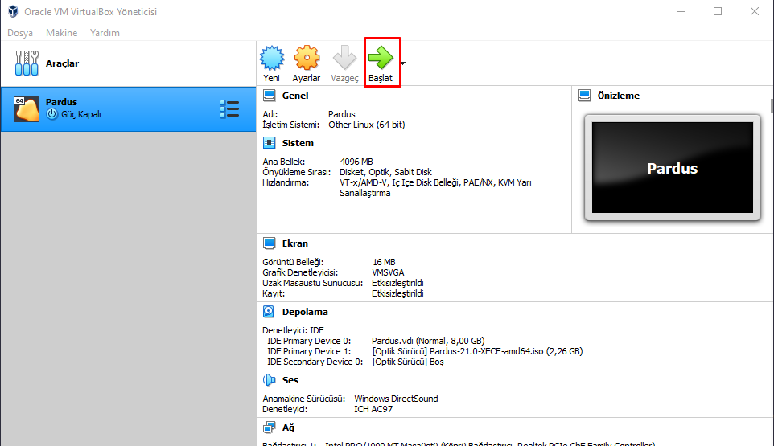
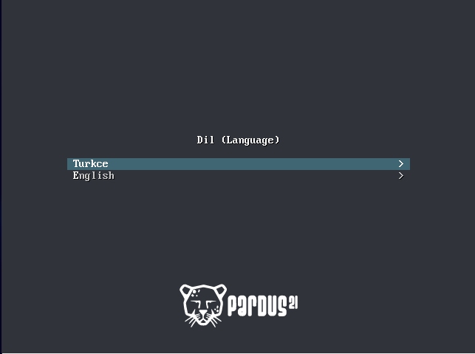
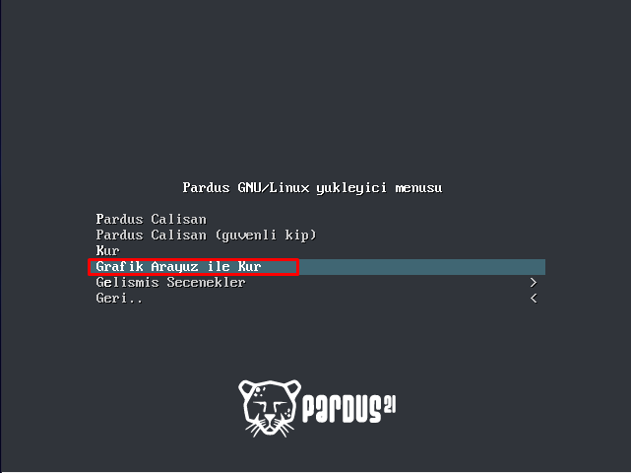
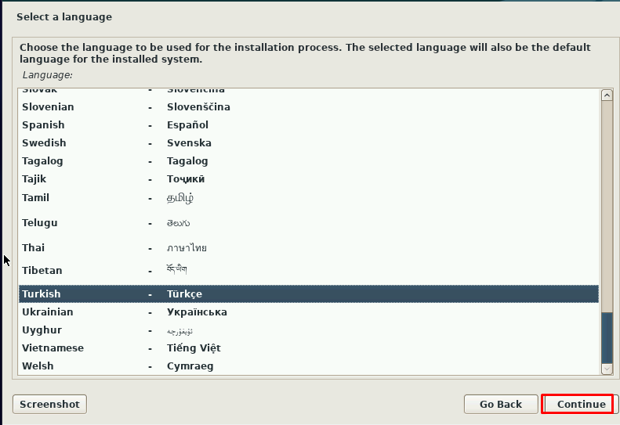
Buradan Makinemizi seçip Başlata basıyoruz ve karşımıza
Pardus’un kurulum ekranı geliyor. Bu kurulum ekranı kurabileceğiniz diğer
Tüm Debian/Linux’larda aynıdır yani bu kurulum sunusuyla pekçok Linux dağıtımı
Kurabilirsiniz. (g11)
(g12)
Buradan Grafik Arayüz ile Kur seçeneğine giriyoruz ki
Kurulumumuz kolay basit ve sade olsun. (g13)
Bizden sistem dilini seçmemizi istiyor. (g14)

Slide 8
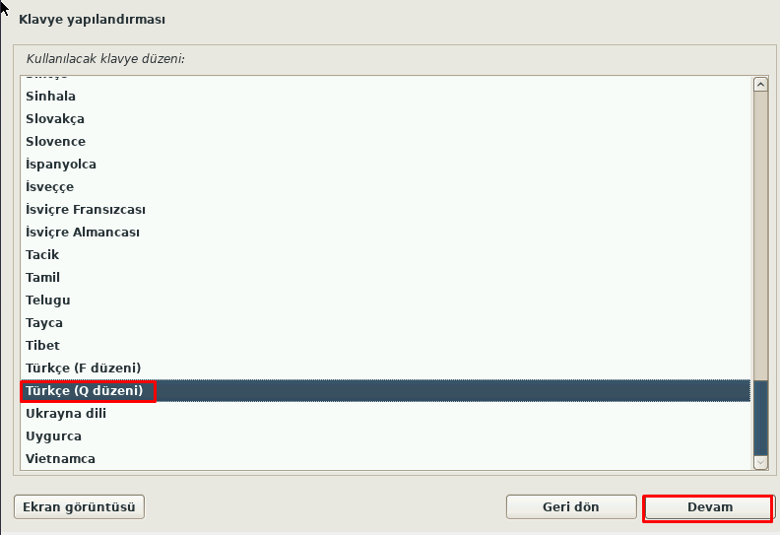
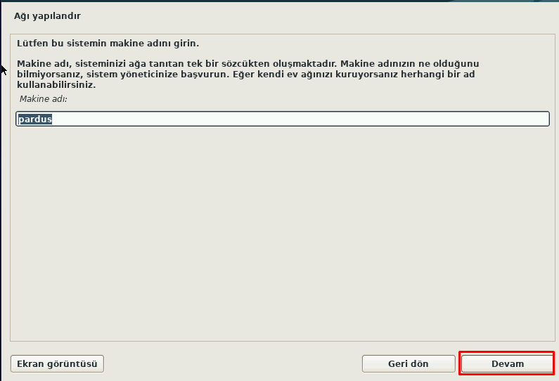
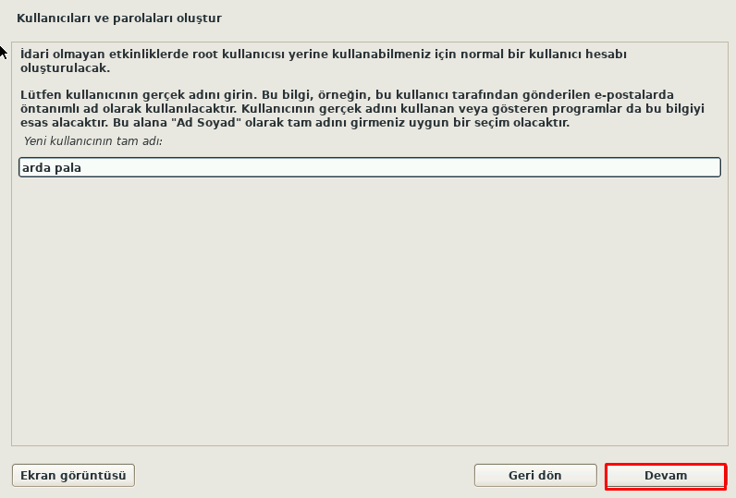
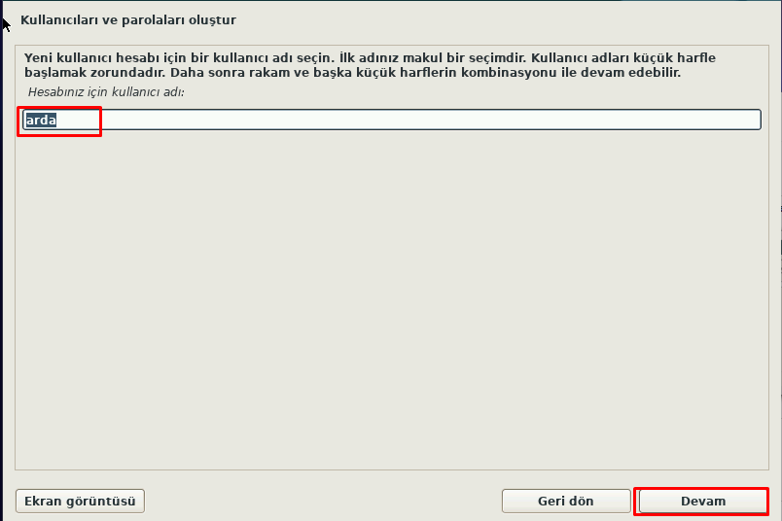
Buradan klavye dilimizi seçiyoruz. (g15)
Bizden makine adı istiyor bunu olduğu gibi bırakabilirsiniz. (g16)
Burada sisteme giriş yapacağımız kullanıcı adımızı istiyor. (g17)
Burada bu sistemi kullanacak kişinin ismini istiyor. (g18)

Slide 9
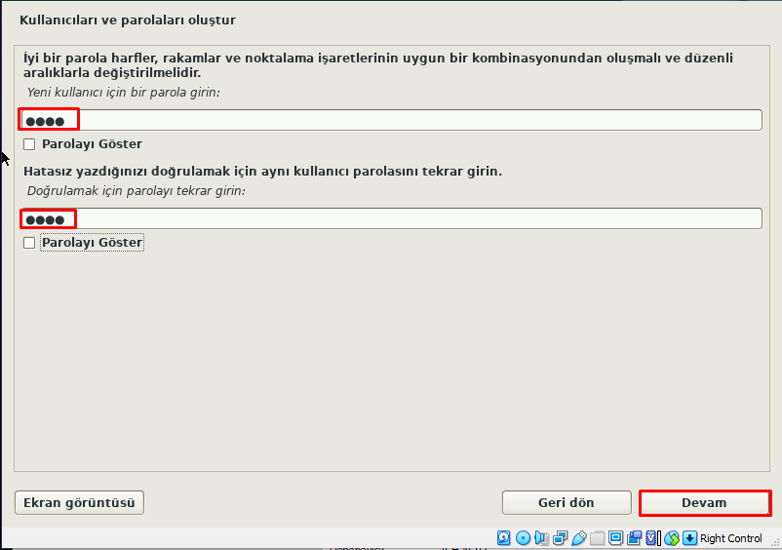
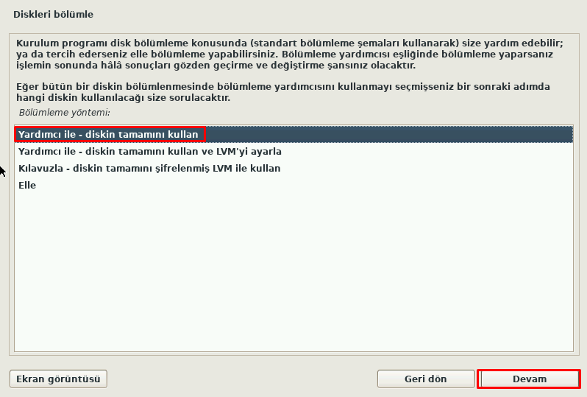
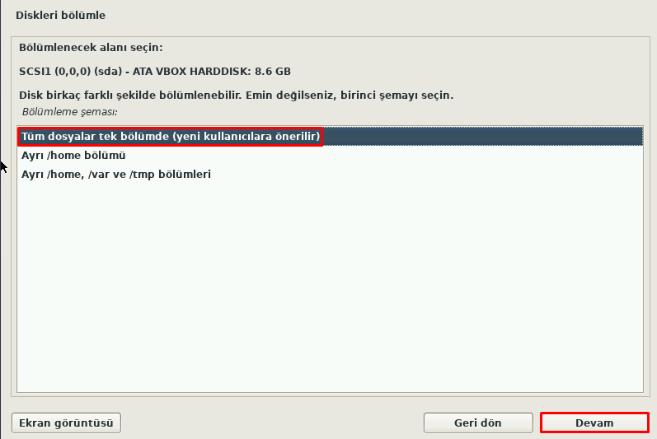
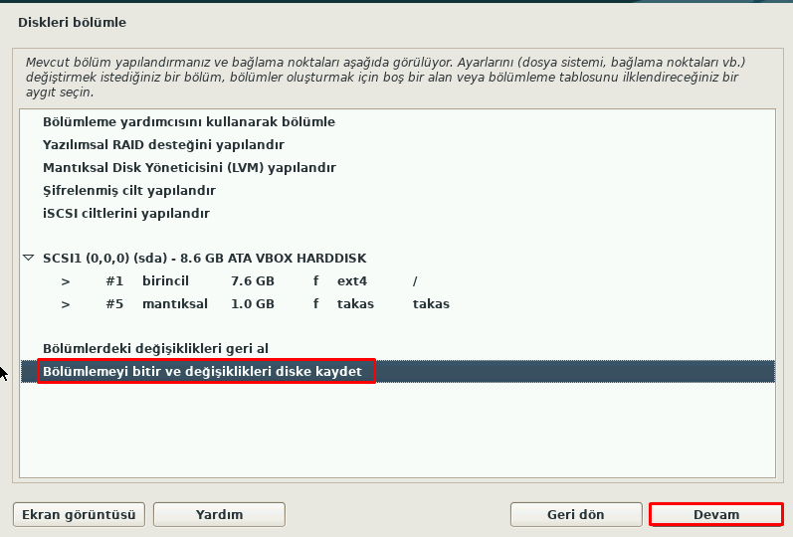
Parola girmemizi istiyor girelim. (g19)
Burada bize diski nasıl böleceğini soruyor olduğu gibi bırakalım
Ve devam diyelim. (g20)
Burada ise böldüğü diski nasıl kullanacağımızı soruyor bize
Görselde işaretli olan seçeneği seçersek kullanımımızı
Basitleştirir ve sadeleştiririz bu sayede kafamız da karışmaz. (g21)
Burada Bölümlemeyi bitir ve değişiklikleri kayde seçeneğini işaretliyoruz
Eğer işaretlemezsek kurulum sona erir ve yaptığımız değişiklikler
Diskimize kayıt olmaz bütün aşamaları tekrardan yapmak zorunda kalırız. (g22)

Slide 10
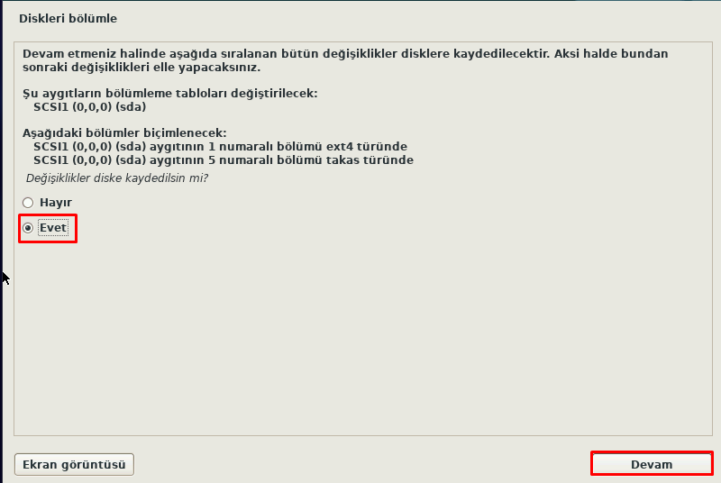
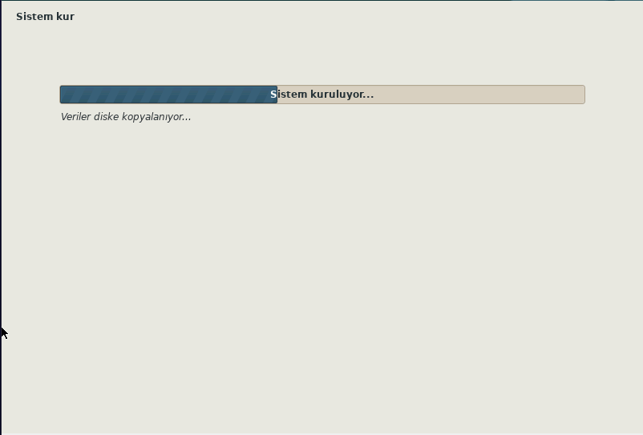
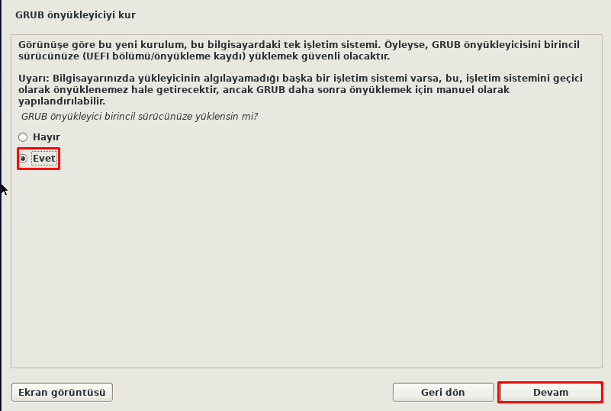
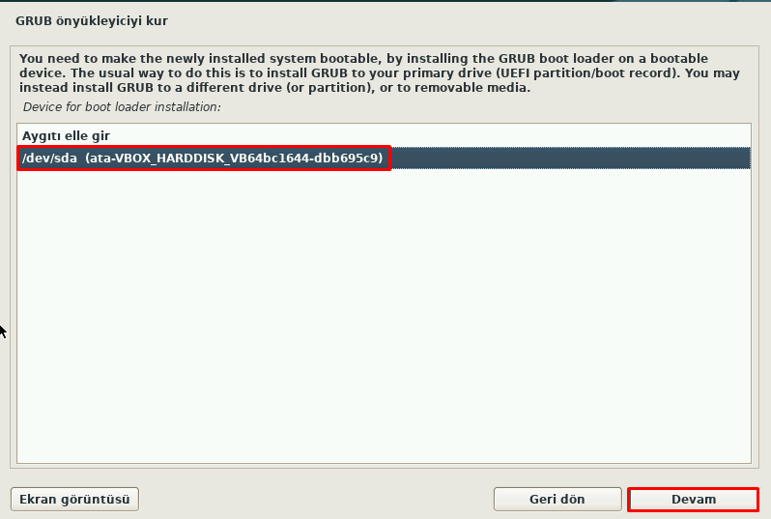
Burada bize yaptığı değişiklikleri kaydedip kaydetmeyeceğini
Soruyor evet diyoruz. (g23)
Kuruluma Başlandı. (g24)
GRUB önyükleyiciyi kurup kurmayacağını soruyor evet diyoruz. (g25)
Burada bize sistemin BOOT olacağı yani açılacağı diski
seçmemizi istiyor seçiyoruz. (g26)

Slide 11
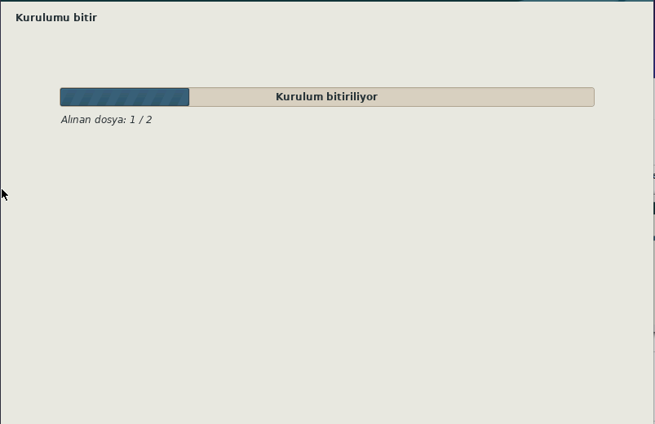
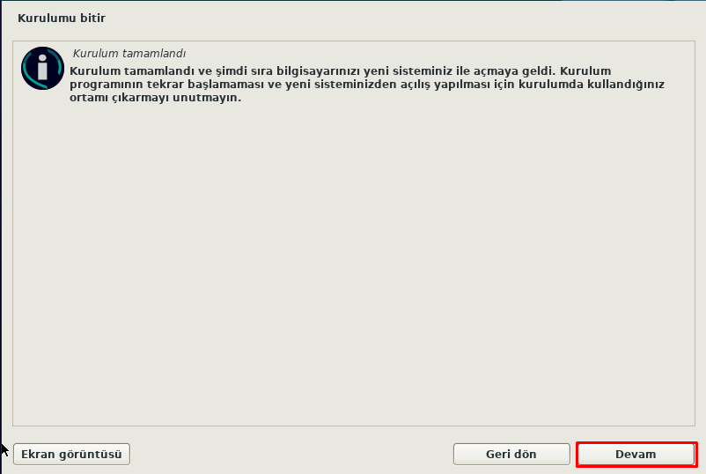
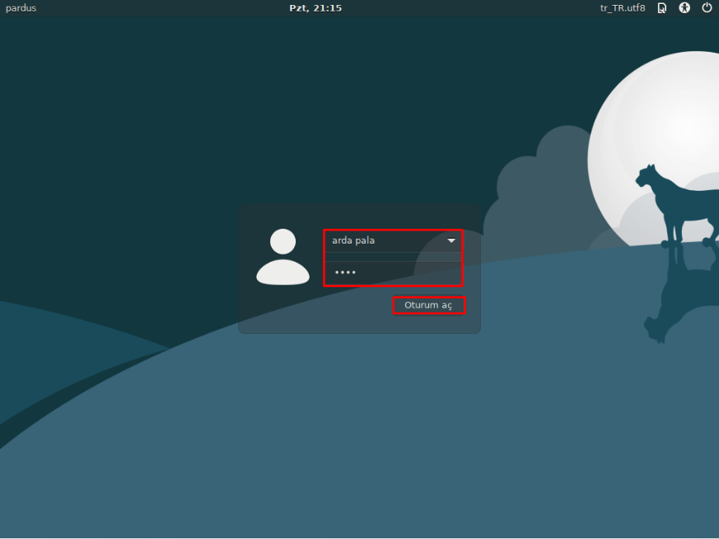
Kurulum bitiyor. (g27)
Kurulum bitti devam diyerek sanal masaüstünü açıyoruz. (g28)
Kurulumumuz bitti ve bizi oturum açma kısmı karşıladı burada
17. Ve 19. görselde girdiğimiz kullanıcı adı ve parolamızı istiyor. (g29)

Slide 12
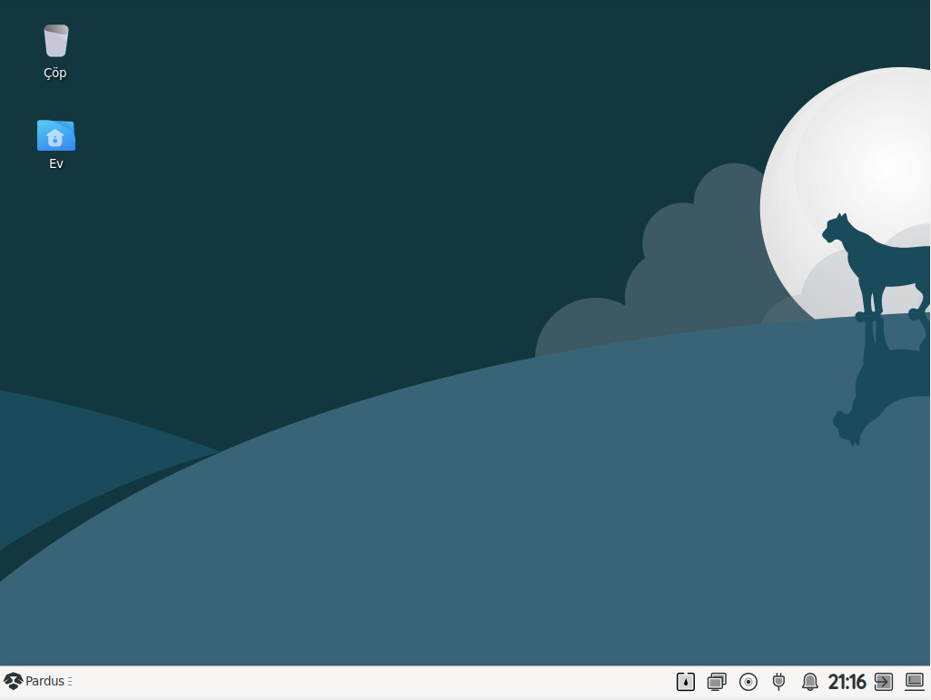
Gördüğünüz gibi bizi Pardus’un masaüstü karşıladı kurulumu sorunsuz ve basit bir şekilde tamamladık artık sanal bir işletim sistemi sahibiyiz. (g30)
Okuduğunuz için Teşekkürler 11/A Mahmut Arda Pala

